Slide 1


UNIVERSIDAD AUTÓNOMA DEL ESTADO DE MÉXICO
FACULTAD DE GEOGRAFÍA
Unidad de Aprendizaje:
“GESTIÓN PARA LA PLANEACIÓN Y ORDENACIÓN DEL TERRITORIO”
Tema: Unidad de competencia 1
Profesor:
Dr. en C. Ed. Bonifacio Doroteo Pérez Alcántara
Créditos institucionales de la UA: 6
Tipo de Material: Solo visión
Septiembre 2019

Slide 2
PRESENTACIÓN
Uno de los aspectos dentro del desarrollo docente, es sin duda el material didáctico, el cual constituye una herramienta que permite al docente facilitar el proceso de enseñanza y aprendizaje.
En este caso, se presentan una serie de diapositivas referentes a unidad de competencia 1. Marco Legal y Programático del proceso de Gestión del Ordenamiento Territorial, cuyo objetivo es que los estudiantes establezcan el marco programático de un proceso de gestión, mediante el análisis del marco legal y programático contemplado en la legislación mexicana; a partir del análisis de los conceptos aplicados en del marco de referencia.

Slide 3
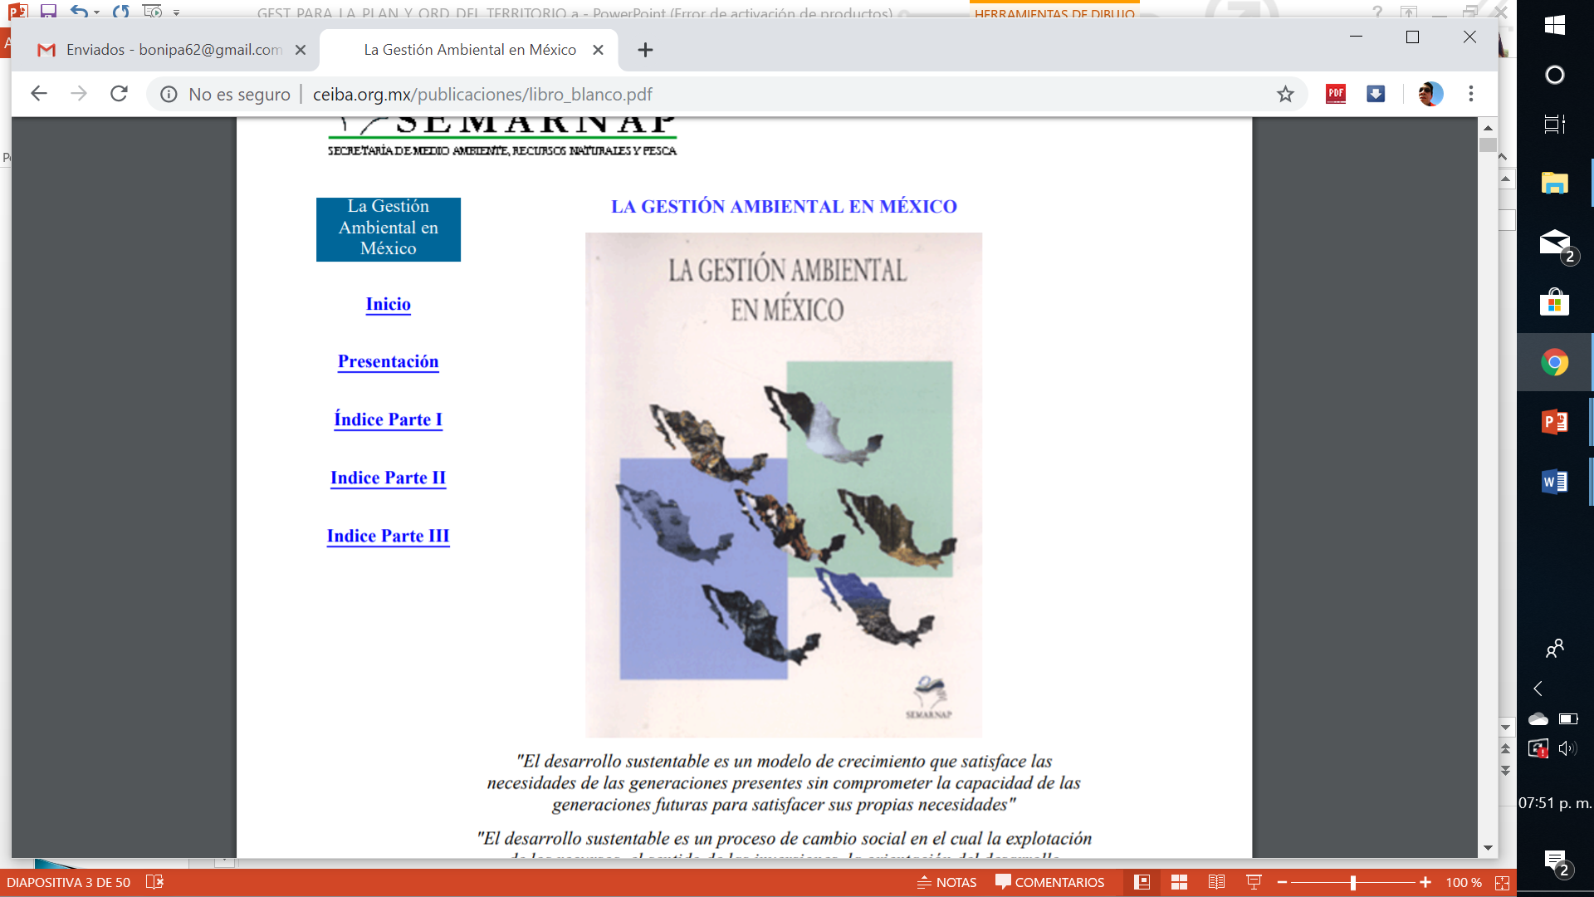
Recomendaciones para su uso
Se recomienda que el uso del presente material sea posterior a la revisión de la sección introductoria del “Manual del Proceso de Ordenamiento Ecológico”, publicado por la Secretaría de Medio Ambiente y Recursos Naturales (2006) y paralelo a la revisión del libro “La gestión ambiental en México” de la propia Secretaría, específicamente en su apartado conceptual, contenido en el capítulo cinco, primera sección.
Lo anterior con el fin de que el estudiante tenga claro el referente básico para el que sirve el análisis conceptual subsiguiente

Slide 4
OBJETIVOS DE LA UNIDAD DE APRENDIZAJE
Conocer los procedimientos de la administración del territorio, así como la metodología para la formulación y ejecución de planes, programas y proyectos, que orienten una adecuada planeación y ordenación del territorio.
Los estudiantes conocerán y aplicarán el marco programático de un proceso de gestión, mediante el análisis del marco legal y programático contemplado en la legislación mexicana; a partir del análisis de los conceptos aplicados en dicho marco.
Los estudiantes plantearán alternativas de formalización del proceso de planificación ejercido por los Comités Técnico y Científico e identificarán posibles fuentes de financiamiento, los sectores, instituciones, organismos y actores involucrados en los Convenios necesarios, con base en el análisis de los Instrumentos referentes a la formalización del proceso de planificación.
OBJETIVO GENERAL
OBJETIVO DE LAS UNIDAD DE COMPETENCIAS

Slide 5
ESTRUCTURA DE LA UNIDAD DE APRENDIZAJE, Y SU ORGANIZACIÓN
Unidad I: Marco Legal y Programático del proceso de Gestión del Ordenamiento Territorial
1.1. Encuadre y delimitaciones conceptuales
1.2. Análisis de la Normatividad de O.T.
1.3. Marco Programático del O.T. en los diferentes órdenes
1.4. Reglamento de la LEGEEPA

Slide 6
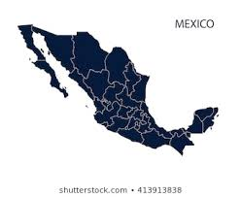
1.1. Encuadre y delimitaciones conceptuales
En este apartado se realiza una síntesis conceptual y una revisión procedimental de los aspectos mas relevantes relacionados con la ordenación política administrativa del territorio partiendo de algunas definiciones y conceptos implicados en la gestión y planificación para el
ordenamiento territorial.

Slide 7
1.1 Encuadre y delimitaciones conceptuales
Definición de Gestión del riesgo
Es entendida como la cultura, procesos y estructuras dirigidas a obtener oportunidades potenciales, mientras se administran los procesos de incidencia de determinado(s) riesgo(s).

Slide 8
Proceso de gestión del riesgo
Aplicación sistemática, de políticas, procedimientos y prácticas de gestión a las labores de comunicar, establecer el contexto, identificar, analizar, tratar, monitorear, evaluar y revisar el riesgo, de forma sistemática.

Slide 9
Ordenamiento territorial
Ordenamiento Territorial
Proceso planificado
Naturaleza político
Técnica
Administrativa
Gestión ambiental y del Desarrollo
Al servicio de

Slide 10
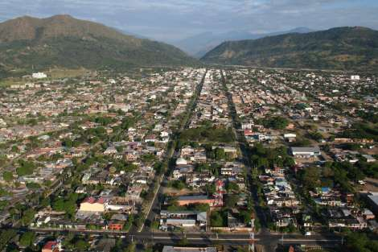
El Ordenamiento Territorial, busca…
Organizar, armonizar y administrar la ocupación del espacio
Que permita prever los efectos que provocan las actividades socioeconómicas,
precisar los medios y líneas de acción apropiados para alcanzar los objetivos y prioridades de desarrollo
entorno con las nociones de uso sostenido y de viabilidad de uso y con los objetivos superiores del bienestar social, de la calidad de vida y de la valoración del medio ambiente (Méndez, 1990).

Slide 11
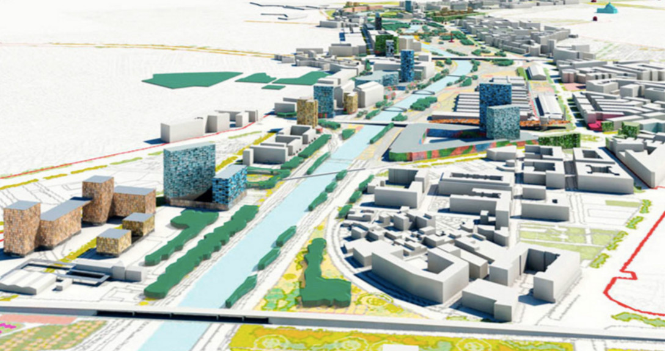
Gestión Territorial Integral
Es ordenado porque definimos dónde hacer o no hacer determinada actividad en función a su potencial y vocación.
Es planificado porque pensamos antes de actuar, o sea, vemos lo que puede pasar en el futuro si actuamos de determinada manera.
Es un manejo ordenado, planificado, sostenible y eficiente de nuestra tierra y territorio

Slide 12

Es sostenible, porque no solo pensamos en los actuales habitantes, sino en nuestras futuras generaciones y en cómo van a recibir ellos después la tierra y el territorio que actualmente ocupamos y usamos.
Es eficiente porque priorizamos la mejora de la productividad o sea producir más y mejor en una menor superficie.

Slide 13




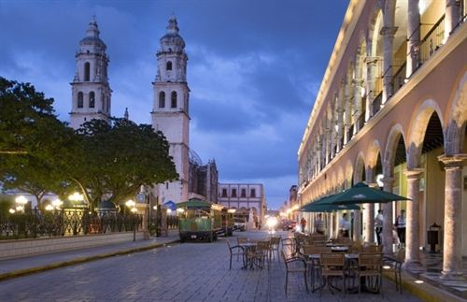
Es integral porque contempla todos los elementos que permiten una buena gestión, es decir:
El mantenimiento del medio ambiente
La mejora de nuestra economía
La consolidación de nuestra organización
El fortalecimiento de nuestras comunidades, familias y personas
Nuestra mayor proyección a nivel regional, departamental y nacional

Slide 14

Planeación
La planeación es una disciplina prescriptiva (no descriptiva) que trata de identificar acciones a través de una secuencia sistemática de toma de decisiones, para generar los efectos que se espera de ellas, o sea, para proyectar un futuro deseado y los medios efectivos para lograrlo.

Slide 15
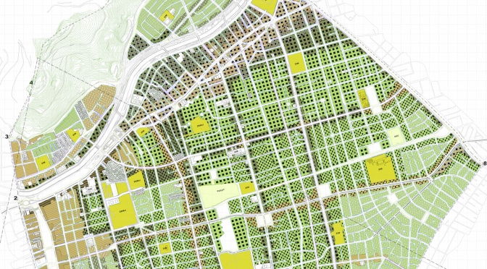
Planeación
Se utiliza para plantear fines y objetivos.
Involucra la toma de decisiones anticipada en su proceso.
Prevé las consecuencias futuras de las acciones a tomar.
Prevé la utilización de los recursos disponibles con el fin de obtener la máxima satisfacción.
Comprende todo el proceso desde el análisis de las situaciones hasta llegar a la toma de decisiones.
Incluye metodologías para la recolección de información, programación, diagnóstico, pronóstico, avances y medidas de resultados.

Slide 16

Planeación ambiental
La planeación ambiental es un campo de estudio que desde 1970 se ha ocupado de la que administración colectiva de una sociedad determinada a lo largo de sus recursos en definitiva incluye los de todo el planeta.

Slide 17

OBJETIVO: Integrar la planeación del sector público con la problemática ambiental y proporcionar un marco de trabajo integral que facilite la toma de decisiones a fin de garantizar el desarrollo sostenible.

Slide 18

Aspectos que integra la Planeación Ambiental
Gestión y uso del suelo
Contaminación del aire
Contaminación visual y auditiva
Contaminación hídrica
Estructura ecológica principal
Zonas de riesgo no mitigable
Protección de ecosistemas
Desarrollo socioeconómico
Transporte Infraestructura y desarrollo urbano regional

Slide 19

Conceptos vinculados a la planificación
Plan: Es el conjunto coherente de políticas, estrategias y metas. El plan constituye el marco general y reformable de acción, deberá definir las prácticas a seguir y el marco en el que se desarrollarán las actividades.

Slide 20


Programa: Es la ordenación en el tiempo y el espacio de los acontecimientos para tomar acciones.

Slide 21

Diagnóstico
¿Cuál es la situación actual de la realidad y porqué? El sistema de planeación comienza por un intento de apreciar su situación actual y valorar los factores determinantes de la misma
.

Slide 22

Pronóstico
¿A dónde se dirige la empresa o situación? Además de diagnosticar correctamente su actual posición, tiene que apreciarse también cual será esta si no cambian sus políticas actuales y las tendencias del mercado.

Slide 23

Estrategia: ¿Cuál es el mejor modo de llegar al punto señalado?. Es el proceso por el cual se determina la asignación de recursos para lograr los mejores objetivos de la empresa u organización.
Este concepto incluye propósitos, misiones, objetivos, programas y métodos clave para implantarla.

Slide 24

Planificación
La planificación consiste en definir las metas de la organización, establecer una estrategia general para alcanzarlas y trazar planes exhaustivos para integrar y coordinar el trabajo de la organización.
Se ocupa tanto de los fines (que hay que hacer) como de los medios (cómo hay que hacerlo). (Robbins y Coulter, 2005) y de hacerlo, es la ejecusión.

Slide 25



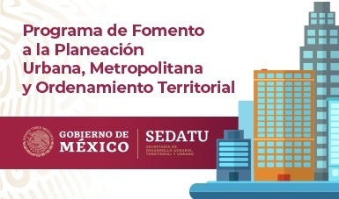
1.2. Análisis de la Normatividad de O.T.
Constitución Política de los Estados Unidos Mexicanos
Ley General de Asentamientos Humanos
Reglas de Operación del Programa de Fomento a la Planeación Urbana, Metropolitana y Ordenamiento Territorial (PUMOT)
Ley General del Equilibrio Ecológico y Protección al Ambiente

Slide 26
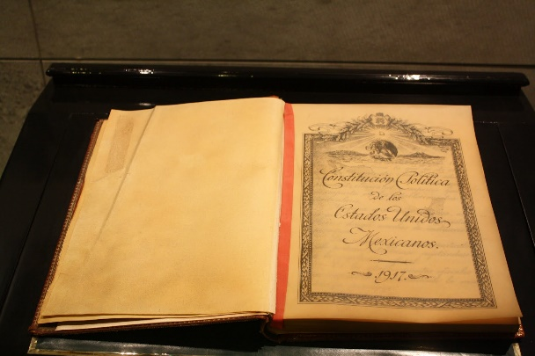
Constitución Política de los Estados Unidos Mexicanos
Ley General de Asentamientos Humanos
La expedición de la Ley General de Asentamientos Humanos fue el ordenamiento que por primera vez estableció un régimen de planeación que iba más allá de la simple gestión del crecimiento urbano, sin embargo no creó un verdadero sistema de planeación del desarrollo regional, dado que su énfasis regulatorio ha estado siempre en el desarrollo urbano.

Slide 27
Reglas de Operación del Programa de Fomento a la Planeación Urbana, Metropolitana y Ordenamiento Territorial (PUMOT) Tiene como objetivo fomentar el ordenamiento territorial y urbano de las entidades federativas, zonas metropolitanas, municipios y demarcaciones territoriales. El objetivo de la convocatoria del PUMOT, es dar inicio a la recepción de solicitudes de los gobiernos estatales, municipales y de las demarcaciones territoriales de la Ciudad de México. En ésta se establecen las bases generales de participación en el Programa.

Slide 28

Ley General del Equilibrio Ecológico y Protección al Ambiente
La expedición de la Ley General del Equilibrio Ecológico y la Protección al Ambiente (LGEEPA), que entró en vigor a principios de 1988, fue un hecho novedoso en la práctica legislativa mexicana, en la medida en que participaron en su diseño actores ubicados fuera del aparato gubernamental y del sistema de partidos.

Slide 29
1.3. Marco Programático del O.T. en los diferentes órdenes
Coordinación interinstitucional e intergubernamental
MATERIA | FEDERAL | ESTATAL | MUNICIPAL
Territorial/Urbano | SEDATU | SEDUR: Secretaría de Desarrollo Urbano | Dirección de Desarrollo Urbano
Ambiental | SEMARNAT | IMADES | Dirección de Ecología
Riesgo | SEGOB | Protección Civil Estatal | Protección Civil Municipal
El objetivo de la tabla es tener es el de tener el panorama aún más preciso de los instrumentos de planeación y las dependencias de los tres niveles de gobierno que intervienen en el tema de Ordenamiento Territorial, la regulación del suelo en el federalismo mexicano.

Slide 30

1.4. Reglamento de la LEGEEPA
Tiene por objeto normar la operación de la Ley General del Equilibrio Ecológico y la Protección al Ambiente, en materia de evaluación del impacto ambiental a nivel federal. Para los efectos de:
CAPÍTULO 1 Artículo 1
Cambio de uso de suelo
Especies de difícil regeneración
Daño ambiental a los ecosistemas
Desequilibrio ecológico
Impacto ambiental (residual, sinérgico, acumulativo)
Medidas de prevención y mitigación
CAPÍTULO 1 Artículo 4
Competencias de la SEMARNAT
Evaluar el impacto ambiental
Formular, publicar y poner a disposición del público las guías para la presentación del informe preventivo, la manifestación de impacto ambiental y el estudio de riesgo
Solicitar la opinión de otras dependencias y de expertos
Vigilar el cumplimiento de las disposiciones

Slide 31
Reglamento de la LEGEEPA
CAPÍTULO 2 De las obras o actividades que requieren autorización en materia de impacto ambiental y de las excepciones
Hidráulicas
Vías Generales de Comunicación
Oleoductos, Gasoductos, Carboductos y Poliductos
Industria Petrolera y Petroquímica
Residuos Peligrosos
Desarrollos Inmobiliarios
Obras en Áreas Naturales Protegidas
CAPÍTULO 3 Del procedimiento para la evaluación del impacto ambiental
CAPÍTULO 4 Del procedimiento derivado de la presentación del informe preventivo
CAPÍTULO 9 De la inspección, medidas de seguridad y sanciones
CAPÍTULO 10 De la denuncia popular

Slide 32
BILIOGRAFÍA
Básica | Complementaria | Unidad que apoya
Bosque Sendra, Joaquín (1997). Sistemas de información geográfica. Ediciones Rialp, A. 2ª edición. Clasificación Biblioteca de Geografía: G81 B67 CONANP (2005) Comisión Nacional de Áreas Naturales Protegidas, Comisión Nacional de Áreas Naturales Protegidas. Disponible en: http://www.conanp.gob.mx/anp/consulta/EPJ_Reca_VAlle_12jun05.pdf. Gómez Orea Domingo (2008). Ordenación Territorial. Ediciones Mundi Prensa, España, 553 pág. Clasificación Biblioteca de Geografía: Ht166 G66 DOF (2014) Reglamento de la ley general del equilibrio ecológico y la protección al ambiente en materia de áreas naturales protegidas. México: Diario Oficial de la Federación, Última reforma publicada DOF 21- 05-2014. Disponioble en: http://www.diputados.gob.mx/LeyesBiblio/regley/Reg_LGEEPA_ANP.pdf LGEEPA (2017) Ley General del Equilibrio Ecológico y Protección al Ambiente. México: Diario Oficial de la Federación, Disponible en: http://www.diputados.gob.mx/LeyesBiblio/ref/lgeepa.htm SEDESOL (2000): Términos de referencia generales para la elaboración del programa estatal de ordenamiento territorial. Versión interinstitucional. SEMARNAT-SEDESOL-CONAPO-INEGI. Facultad de Geografía, UAEM. 2001. Secretaría de Medio Ambiente y Recursos Naturales, 2006. La gestión ambiental en México. Clasificación Biblioteca de Derecho: GE320 .M6 2006 SEMARNAT (2006) Manual del Proceso de Ordenamiento Ecológico. Clasificación Fac. Biblioteca Geografía: QH541. M35 2006. ISBN | Déniz-Mayor, J. J. y Verona-Martel, M. C. (2012). Gestión ambientalmente responsable y valor de mercado de las acciones en situaciones de crisis financieras, Investigación Económica, 71(281), pp. 117–148. Disponible en http://www.scielo.org.mx/scielo.php?script=sci_arttext&pid=S0185-16672012000300007 Gil-Cerezo, M. y Domínguez-Vilches, E. (2014). La mediación ambiental en la gestión de conflictos socioambientales asociados a políticas de ordenación territorial y desarrollo sostenible: Estudio de casos en el ámbito español, Revista de Estudios Regionales, (101), pp. 163–188.Disponible en https://www.redalyc.org/articulo.oa?id=75538751006 | I

Slide 33
Básica | Complementaría | Unidad que apoya
Bodil Andrade Frich, Benjamín Ortiz Espejel (2004). Semiótica, Educación y Gestión Ambiental. Universidad Iberoamericana Puebla: Benemérita Universidad Autónoma de Puebla. México. Clasificación Biblioteca Fac. Planeación Urbana HT169.M6 A52. FAO (2012) Evaluación del impacto ambiental. Directrices para los proyectos de campo de la FAO. Roma. Disponible en: http://www.fao.org/3/a-i2802s.pdf. Gómez Orea, Domingo (2002) Evaluación de impacto ambiental : un instrumento preventivo para la gestión ambiental. Madrid : Mundi-Prensa. Clasificación biblioteca Fac. Geografía D194.5 .G65 Mayer, M. (1998). Educación ambiental: de la acción a la investigación, Ensenanza de las Ciencias, 16(2), pp. 217–231. Disponible en: http://www.raco.cat/index.php/Ensenanza/article/view/21530/21364. Rivas Tovar, Luis Arturo (2009). Efectos de la teoría de la complejidad en la gestión ambiental en México. IPN : Centro Mario Molina. México. Clasificación Biblioteca Fac. Turismo GE320.M6 R58 SEDUE (1988): Manual de Ordenamiento ecológico del Territorio. Clasificación Biblioteca Fac. Planeación Urbana H541 M349 SEMARNAT (2006) Manual del Proceso de Ordenamiento Ecológico. México 356 p. México. Clasificación Biblioteca Fac. Planeación Urbana QH541 .M35 Sánchez Munguía Vicente (coord.) (2007). Gestión ambiental y de recursos naturales en México: los modos imperantes: diez estudios de caso. El colegio de la Frontera Norte; Red de Investigación Urbana. Tijuana. Clasificación Biblioteca Central GE190 .M4 G47 | Fernández C.-Vítora, V. (2006). Guía metodológica para la evaluación del impacto ambiental. 2a ed. Madrid: Mundi-Prensa. Clasificación Biblioteca Central TD194.6.E77 C66 G. del E. de México (2005) Codigo para la biodiversidad del Estado de México. Toluca de Lerdo. Disponible en: https://www.gob.mx/cms/uploads/attachment/file/83416/Leyes_Forestales_Estatales_-_Ley_de_Desarrollo_Forestal_Sustentable_del_Estado_de_Mexico.pdf | II

Slide 34
Básica | Complementaría | Unidad que apoya
DOF (2006). Modelo de Ordenamiento Ecológico del Territorio del Estado de México. Estado de México, pp. 1–20. Disponible en: http://legislacion.edomex.gob.mx/sites/legislacion.edomex.gob.mx/files/files/pdf/gct/2015/dic092.PDF Morúa, A. (2010). La participación comunitaria en la gestión ambiental, Revista Venezolana de Economía y Ciencias Sociales, 16(2), pp. 125–135. Disponible en: https://www.redalyc.org/pdf/177/Resumenes/Resumen_17731129008_1.pdf Muñoz-Pedreros, A. (2004). La evaluación del paisaje: Una herramienta de gestión ambiental, Revista Chilena de Historia Natural, 77(1), pp. 139–156. Disponible en: https://scielo.conicyt.cl/scielo.php?script=sci_arttext&pid=S0716-078X2004000100011 Eckart Boege (2003). Protegiendo lo nuestro: Manual para la gestión ambiental comunitaria, uso y conservación de la biodiversidad de los campesinos indígenas de América Latina. INI: Programa de las Naciones Unidas para el medio Ambiente: Fondo para el desarrollo de los pueblos indígenas de América Latina y el Caribe. México, Clasificación Biblioteca Fac. Planeación HC130.E5. B64 Seoanez Calvo, Mariano (1999). Manual de Gestion Medioambiental de la Empresa : Sistemas de Gestion medioambiental, Auditorias Medioambientales, Evaluaciones de Impacto ambiental. Ediciones Mundi-Prensa, Madrid. Clasificación Biblioteca Fac. Geografía Hc79 E5 S46 Gomez Orea, Domingo (1999). Evaluación del Impacto Ambiental : Un Instrumento Preventivo para la Gestión Ambiental. Ediciones Mundi-Prensa, Madrid. Clasificación Biblioteca Central TD194.5 G65 Walss Aurioles, Rodolfo (2001). Guía práctica para la gestión ambiental. McGraw-Hill Interamericana. Clasificación Biblioteca Fac. Planeación Urbana KGF3421 W35 | CONABIO (2000). Estrategia nacional sobre biodiversidad de México. 1a ed. México, D.F.: Comisión Nacional para el Conocimiento y Uso de la Biodiversidad. Disponible en: http://www.conabio.gob.mx/conocimiento/estrategia_nacional/doctos/pdf/ENB.pdf | III

